Slide 1

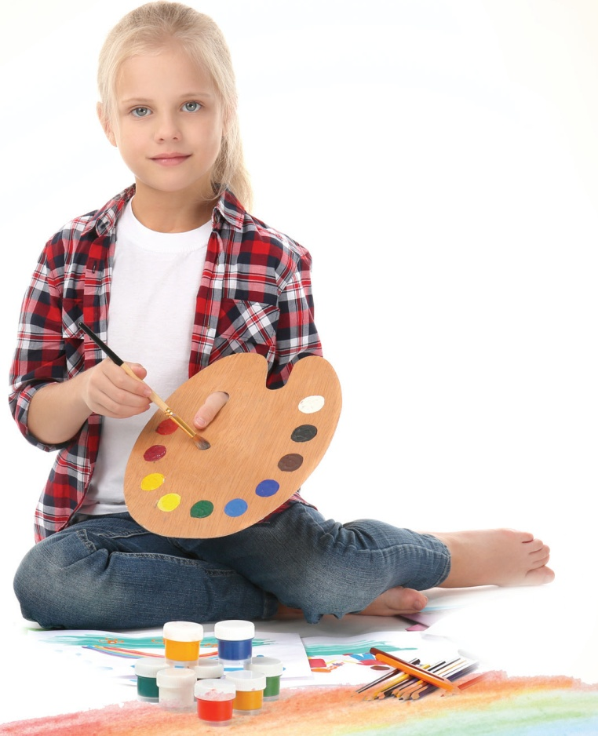
Творчество – не просто развлечение или способ организации досуга,
но серьезный инструмент для развития способностей ребенка:
познавательных, артистических, эмоциональных.

Slide 2



Slide 3


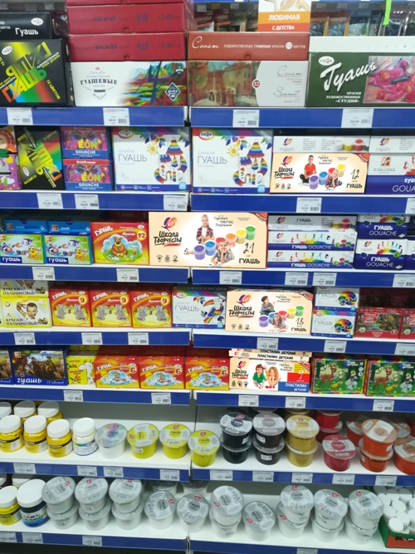

Гармоничная, спокойная цветовая гамма выделит продукт на полке от преобладающего мейнстрима (массовая похожесть)

Slide 4
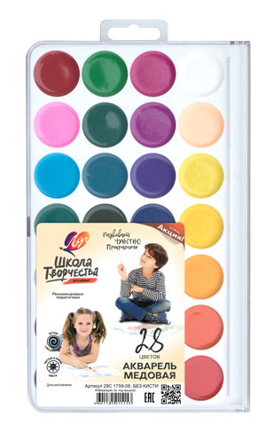


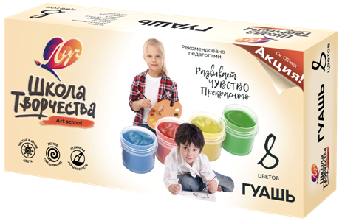
Дополнительные эффекты упаковки сделают продукцию более привлекательной на полке.
Акварель лак 3 D
Гуашь и пластилин Конгрев + УФлак

Slide 5

Информация о детских художниках-иллюстраторах, размещённая на обратной стороне основных видов продукции для творчества, расскажет детям и родителям о выдающихся людях, внёсших огромный вклад в развитие детской литературы и мультипликации.

Slide 6
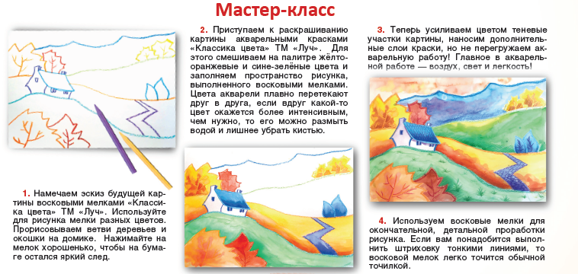
На ряде продукции мы разместили мастер-классы, которые должны заинтересовать и помочь нашим юным художникам

Slide 7
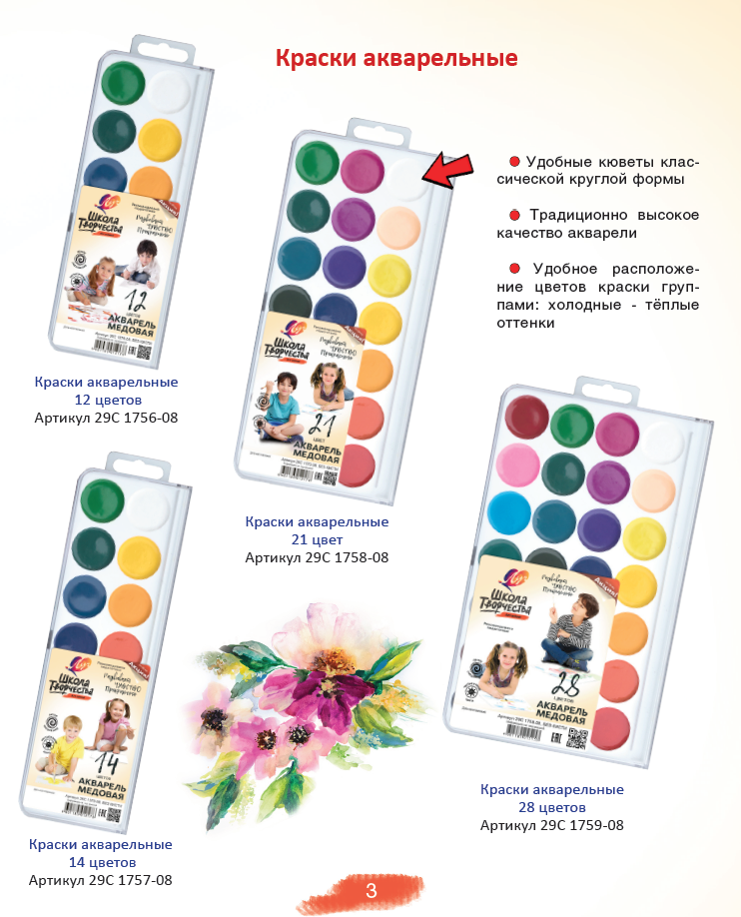
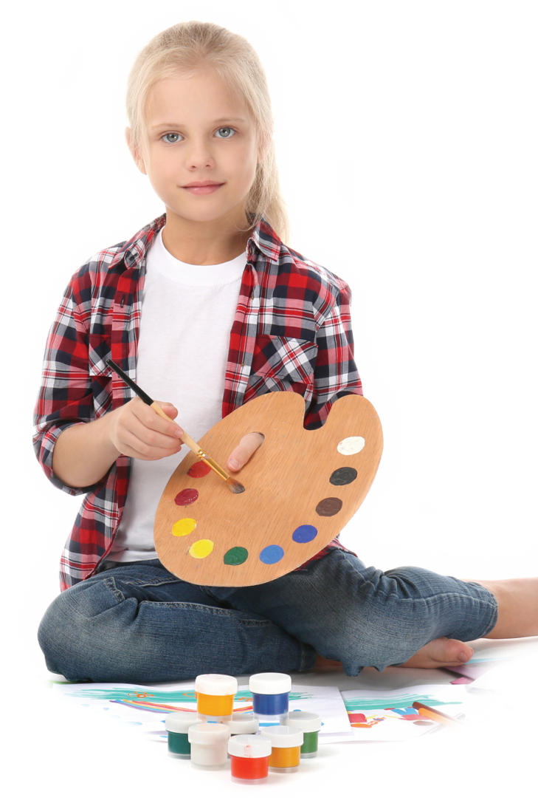


Slide 8
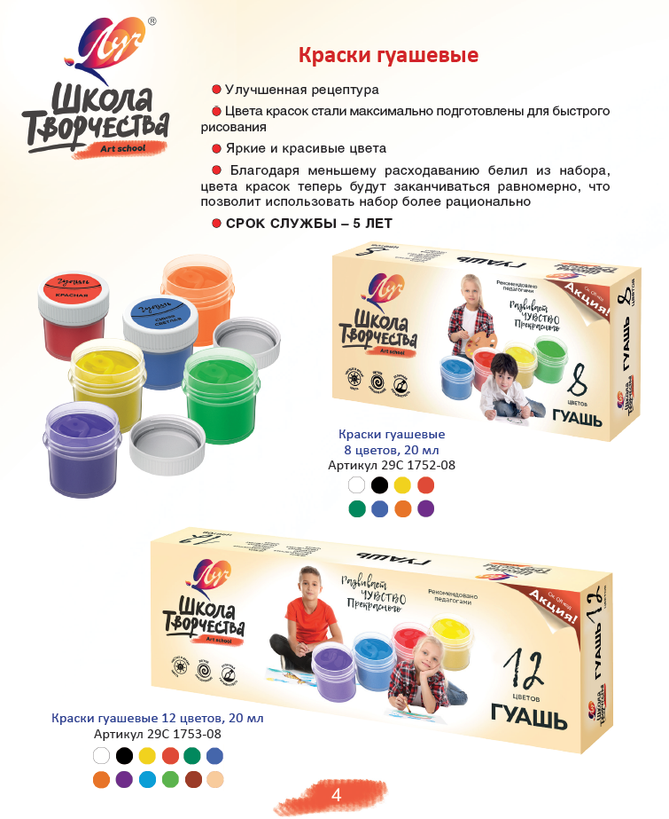

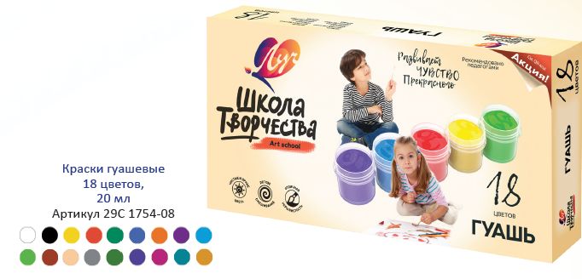
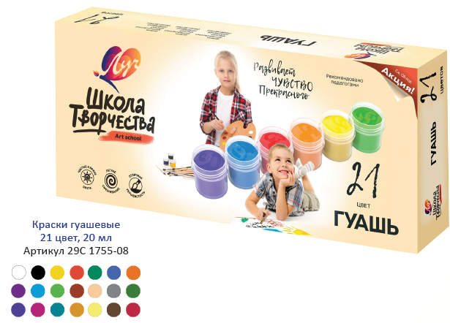

Slide 9

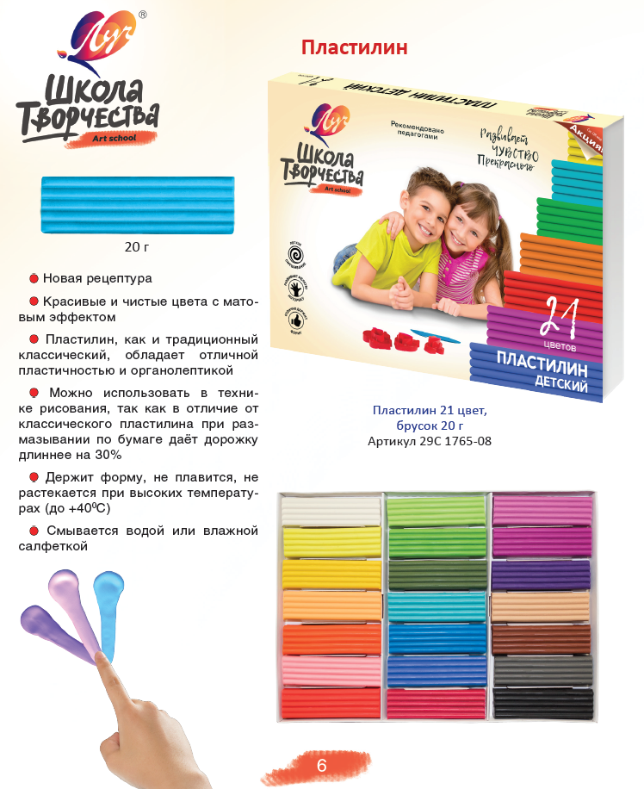
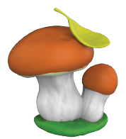

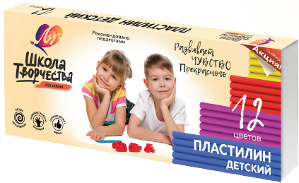
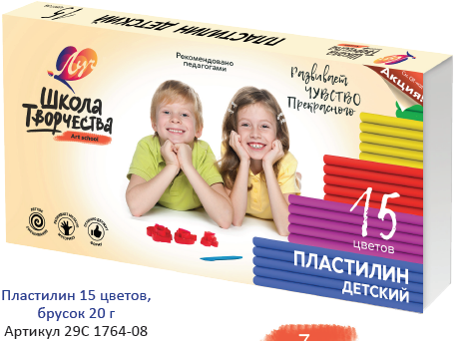

Slide 10
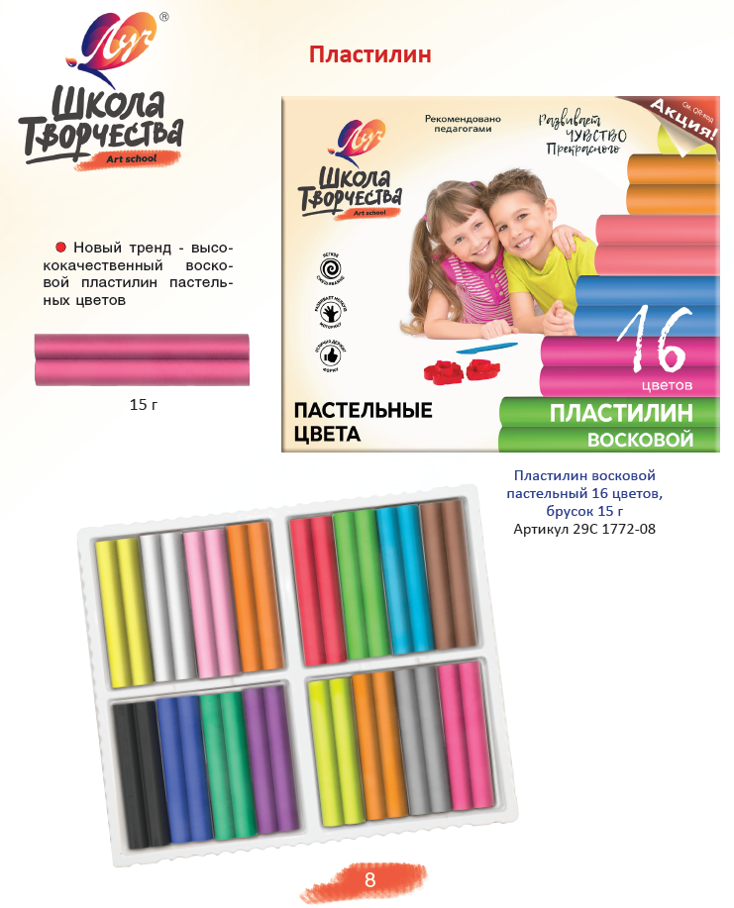



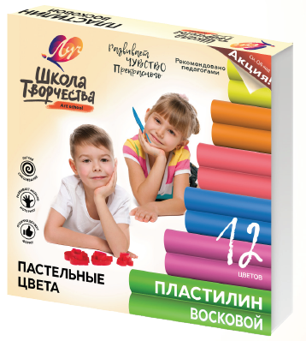


Slide 11
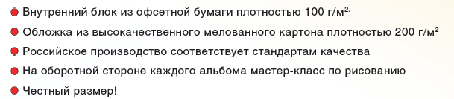








Альбомы 24, 40 листов на склейке

Slide 12












Альбомы 12, 24, 40 листов на скрепке

Slide 13
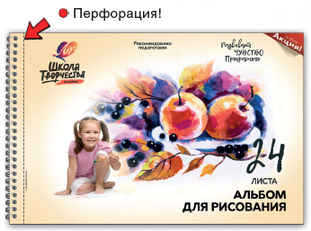







Альбомы 24, 40 листов на пружине с перфорацией

Slide 14
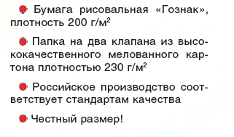


Бумага для акварели

Slide 15
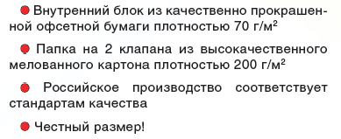





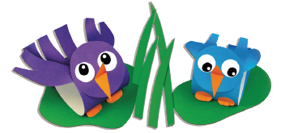

Цветная бумага

Slide 16
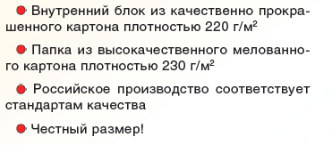






Цветной картон

Slide 17
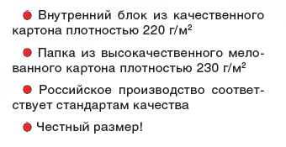


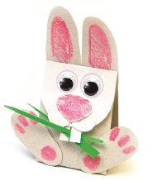
Белый картон

Slide 18
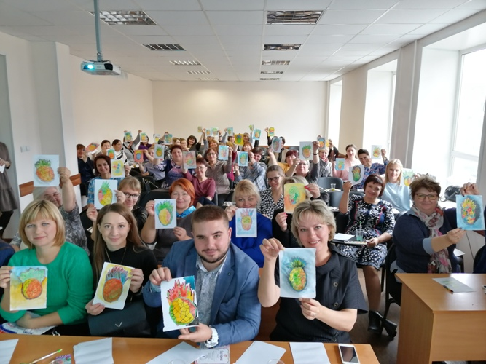

Выбирая линейку «Школа творчества» вы получаете:
- Большой круг потенциальных покупателей, приверженных марке «Луч» и лояльно воспринимающих новинки компании
- Помощь в продвижении через огромную целевую аудиторию покупателей и педагогов
( проект Большой родительский форум, проект Форум Педагоги России)
- Федеральную акцию «Едем в Артек»
- Программу лояльности для ваших покупателей

Slide 19


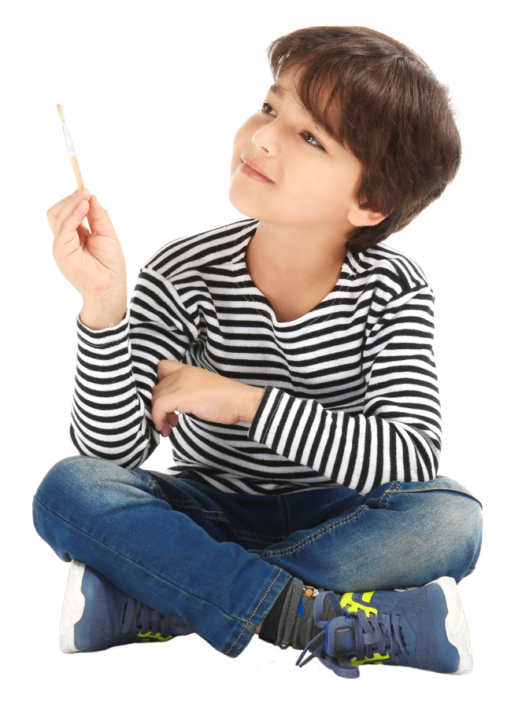
Федеральная акция «Едем в Артек»

Slide 20
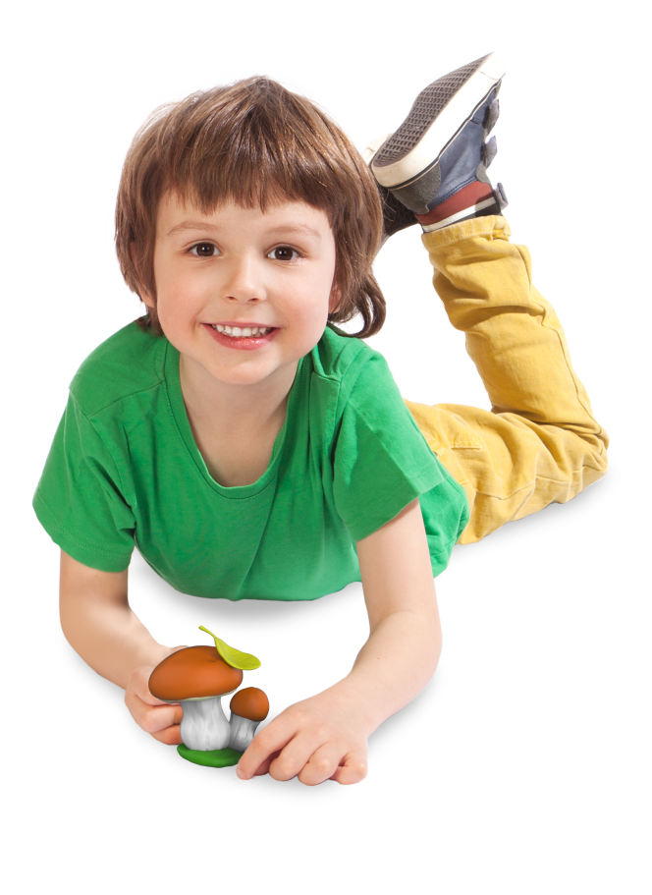
Ждём ваших заявок.
Спасибо за внимание!

